Slide 1
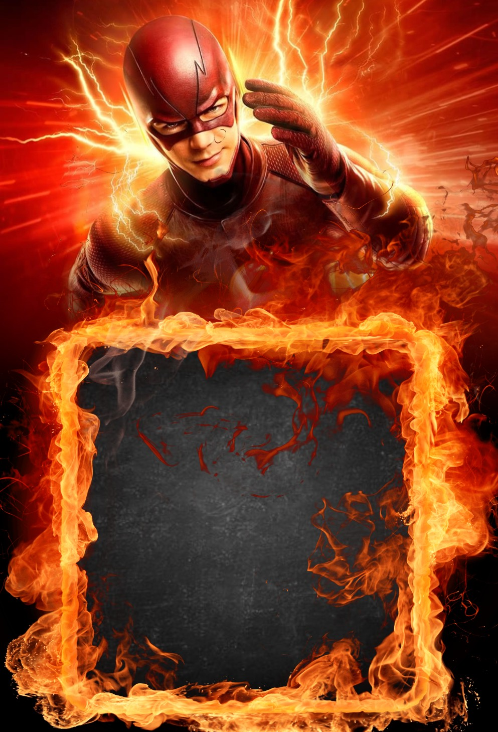
www.megaidea.net
Te invito a mi Cumpleaños
EDUARDO
Cumple 7
Sábado 6 de Diciembre
Hora: 6:00 pm.
En Calle Luis Valcarcell
A – 11 Distrito Gregorio
Albarracin.
Confirmar Asistencia
+51952866806

